Slide 1
模块2 C4D建模技法

Slide 2
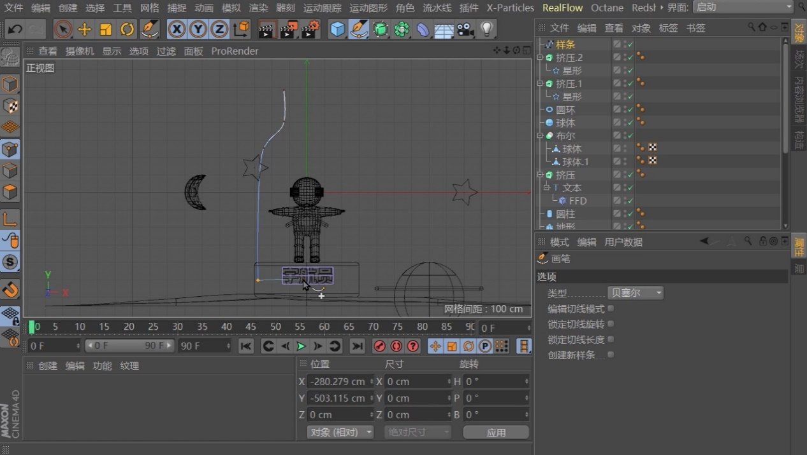
2.3 使用旋转工具制作漂流瓶
2.3.1 绘制瓶子的外轮廓线
步骤:使用画笔工具在正视图中绘制瓶子的外轮廓线。绘制过程中,在视图中单击得到 一个新的点,在绘制新点的同时按住鼠标左键拖动可以得到柔性插值点,绘制结束按空格键 退出画笔工具,如图2-76所示。
图2-76 绘制瓶子的外轮廓线

Slide 3
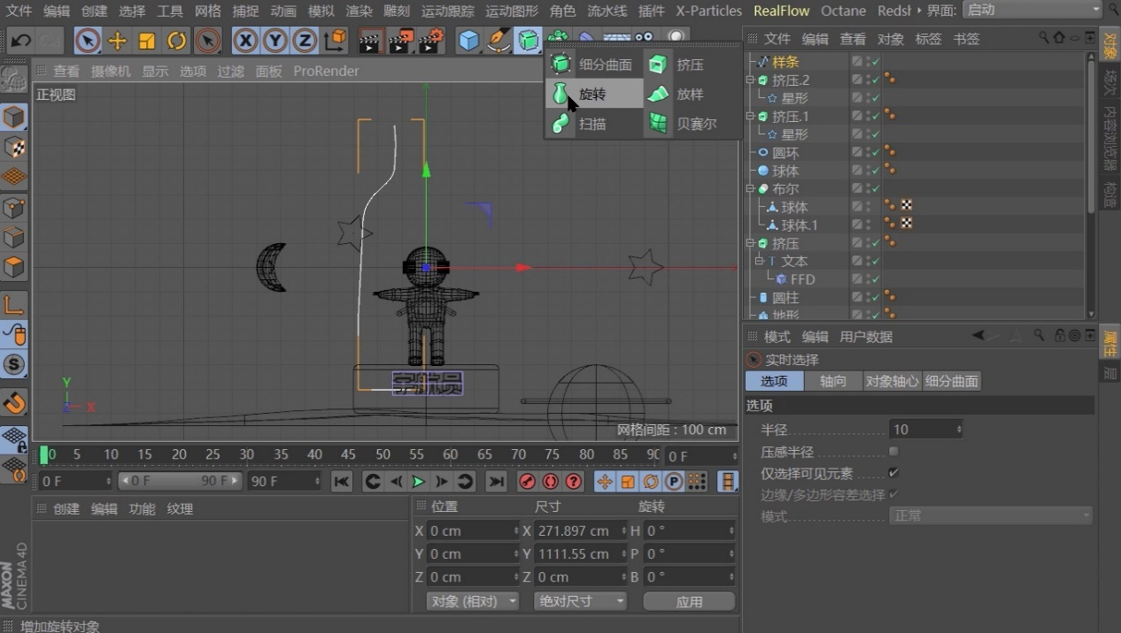
2.3 使用旋转工具制作漂流瓶
2.3.2 使用旋转工具制作瓶身
步骤1:选择绘制完成的瓶子外轮廓线,切换到模型模式,单击“细分曲面”下三角按钮,在打开的列表中单击“旋转”按钮,添加旋转工具,如图2-77所示。
图2-77 为瓶子外轮廓线添加旋转工具

Slide 4
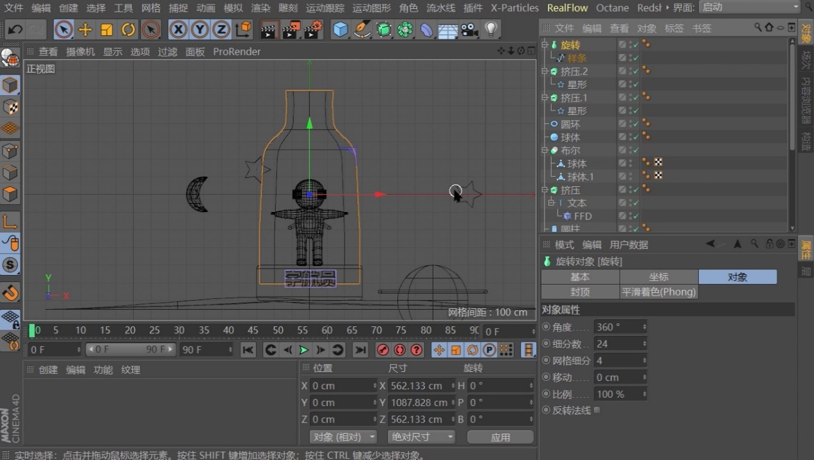
2.3 使用旋转工具制作漂流瓶
2.3.2 使用旋转工具制作瓶身
步骤2:在旋转对象窗口中进行参数设置,如图2-78所示。
图2-78 设置旋转工具的参数

Slide 5
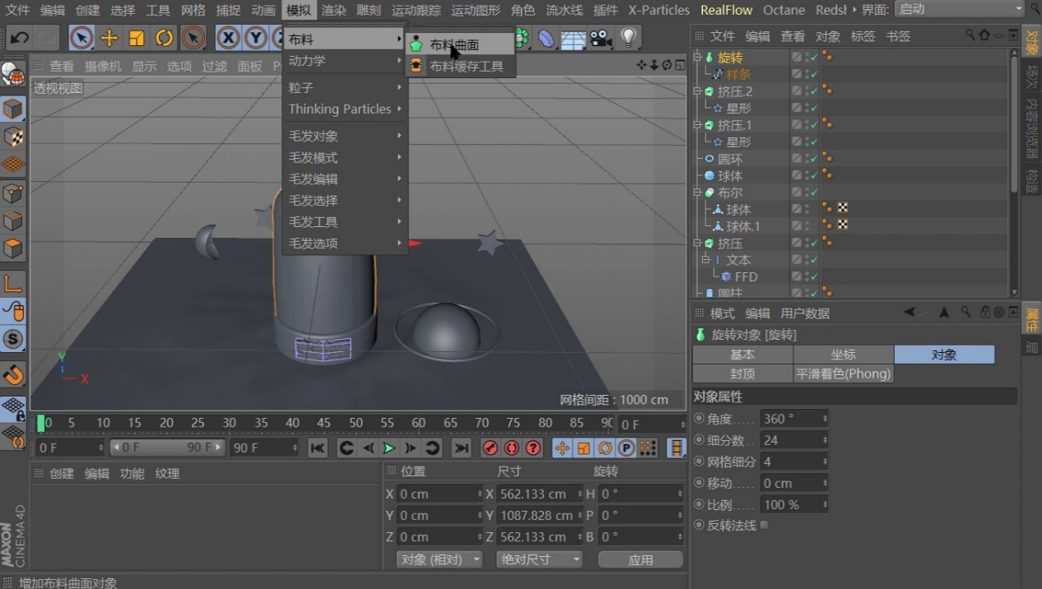
2.3 使用旋转工具制作漂流瓶
2.3.3 使用布料曲面工具制作瓶身厚度
步骤1:选择对象列表窗口中的“旋转”,执行“模拟”→“布料”→“布料曲面”命令(见图2-79), 添加布料曲面工具。
图2-79 执行“布料曲面”命令

Slide 6
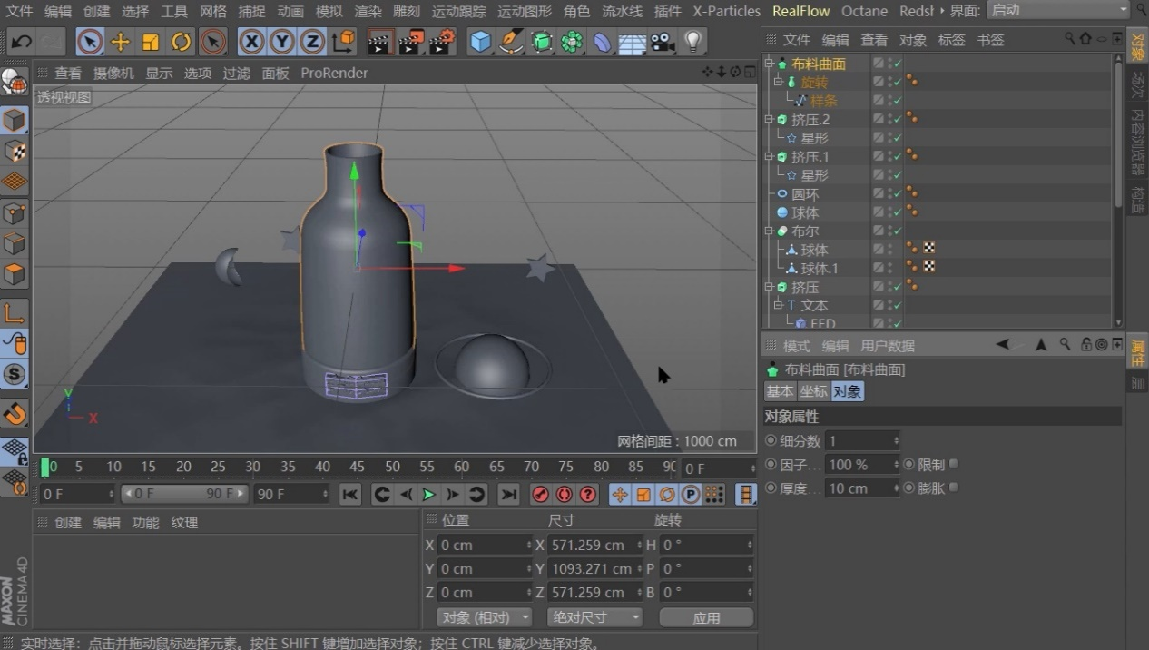
2.3 使用旋转工具制作漂流瓶
2.3.3 使用布料曲面工具制作瓶身厚度
步骤2:设置布料曲面的“细分数”为1,这个数值越大,模型越平滑;设置“厚度”为10cm,让瓶子有一个厚度,有了厚度后再添加材质才不会出现问题,如图2-80所示。
图2-80 设置布料曲面的参数

Slide 7
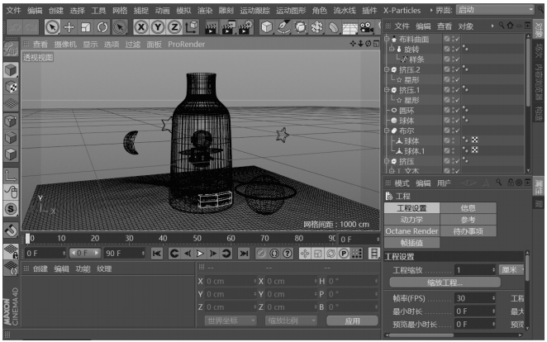
2.3 使用旋转工具制作漂流瓶
2.3.3 使用布料曲面工具制作瓶身厚度
制作完成的宇航员场景模型如图2-81所示。
图2-81 设置布料曲面参数

Slide 8
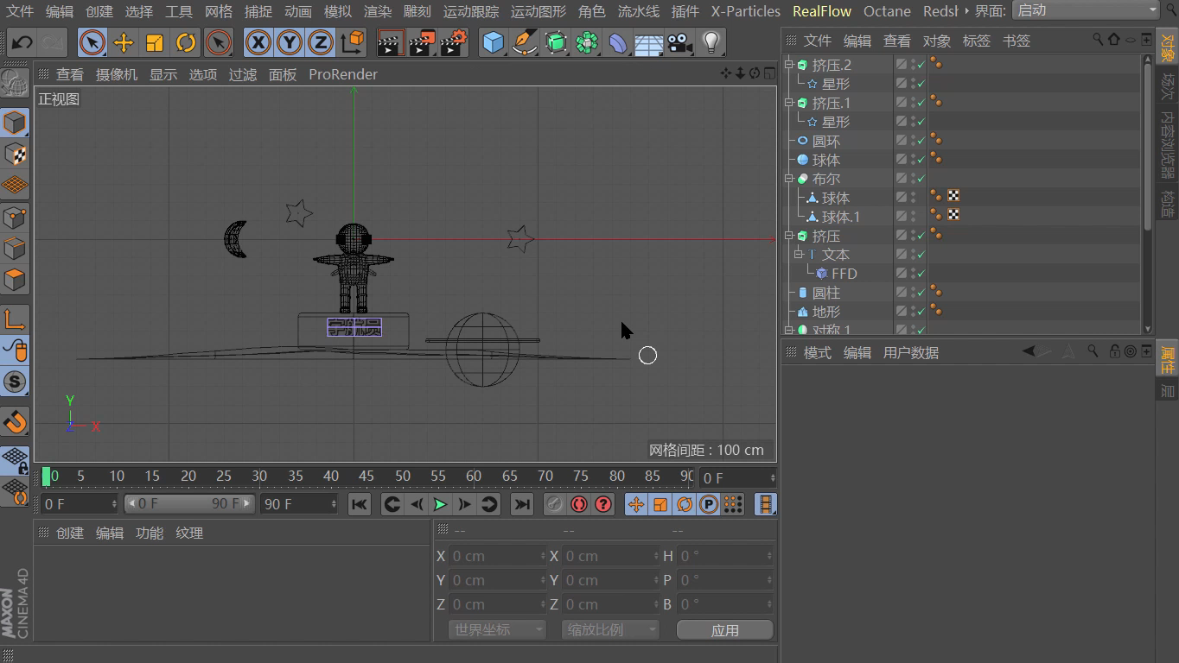
2.3 使用旋转工具制作漂流瓶

Slide 9
感谢聆听

